Slide 1
ARRESTO CARDIACO:
Supporto vitale avanzato
Notes:
Ya hemos estudiado el SVB y ahora esta clase se pone como tareas de aquisir algunos concepto de suporte vital avanzado.
Ya hemos visto que en el paro cardiaco hay dos tipos de ritmos.....

Slide 2
LA CATENA DELLA SOPRAVVIVENZA
RICONOSCIMENTO E ALLARME PRECOCI
RCP immediata
SOCCORSO AVANZATO
PRECOCE
riconoscimento e chiamata immediata
RCP
PRECOCE
DEFIBRILLAZIONE
PRECOCE
Sopporto vitale avanzato
precoce
defibrillazione precoce
Notes:
Hemos llegado al terzer anillo de la cadena de la sobrevivencia y hablamos de la terapia eléctrica del paro cardíaco improviso. Recordamos que si el DAE está disponible, el terzer anillo se pone secundo. Si el primero shock es eficaz no es necesaria la RCP.

Slide 3
ARRESTO CARDIACO
RITMI DEFIBRILLABILI
(FV + TVSP)
RITMI NON DEFIBRILABILI
(ASISTOLIA + AESP)

Slide 4
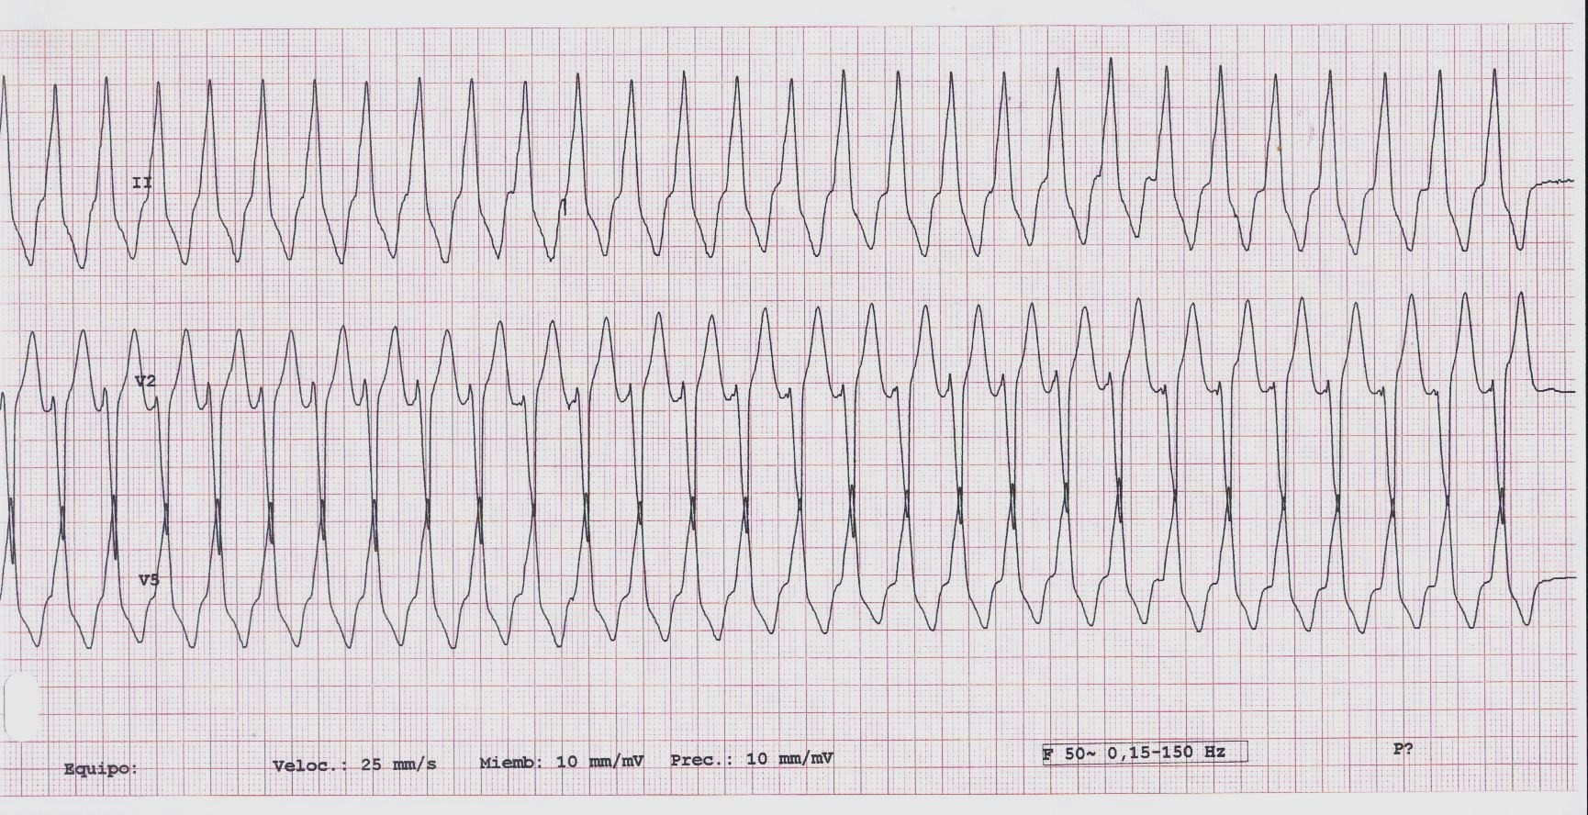
FV
TV senza polso

Slide 5
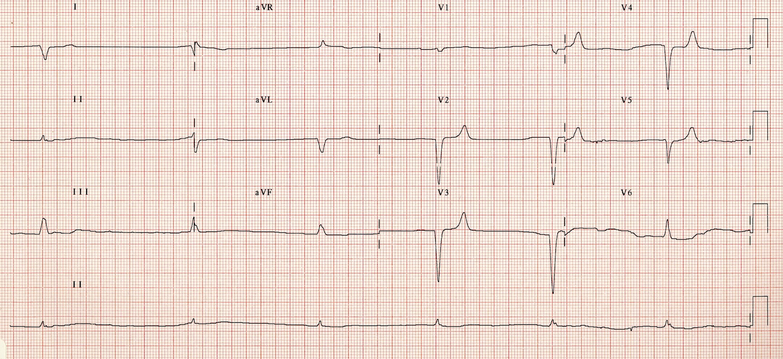
ASISTOLIA
Attivita’ Elettrica Senza Polso (AESP)
Notes:
Secundo grupo de paro cardiaco, lo que no son sucetible de choque....AESP y asistolia

Slide 6
Differenza con BLSD: DEFIBRILATORE MANUALE
Valutare il Ritmo
Per decidere IMMEDIATAMENTE se è defibrillabile o non defibrillabile.
monitorizzare
Notes:
Para reducir al mínimo el intervalo entre la interrupción de las compresiones torácicas y administración de la descarga,

Slide 7
ALS
Supporto Vitale Avanzato
FV + TVSP
A + AESP
DEFIBRILLAZIONE
RCP
VIA AEREA
VIA VENOSA
FARMACI
RCP
VIA AEREA
VIA VENOSA
FARMACI
monitorizzare

Slide 8
VIA AEREA
Si è dimostrato che la gestione avanzata delle vie aeree migliora i risultati (IOT o dispostivi sopraglottici).
Considerare l’esperienza del socorritore (sa intubare?)
Utilizzare i dispositivi supraglottici
Se è disponible, usare il capnografo (serve per controllare la qualità delle compressioni toraciche e il corretto posizionamento del tubo orotracheale)
Appena ottenuta una vua aerea sicura, ventilare (10-12/min) e contemporaneamente eseguire le compressioni toraciche (100-120/min)
Notes:
Trovare un tracciato capnografico

Slide 9
VIA VENOSA
NON si somministrano farmaci attraverso il tubo endotracheale
L’accesso venoso non deve ritardare la RCP. Impiegare pochi secondi per ottenerlo.
La somministrazione dei farmaci deve essere seguita da un bolo di 20 ml di SF mantenendo l’arto sollevato.
SI alla somminstrazione di farmaci per via intraossea

Slide 10
FARMACI
FV + TVSP
A + AESP
DEFIBRILLAZIONE
RCP
VIA AEREA
VIA VENOSA
FARMACI: Adrenalina
Amiodarone
RCP
VIA AEREA
VIA VENOSA
FARMACI:Adrenalina
MONITORARE

Slide 11
FARMACI Adrenalina
Adrenalina 1 mg
Asistolia/AESP: somministrare la prima dose, appena ottenuta una via venosa
FV/TV dopo il terzo shock.
Ripetere ogni 3-5 min. in entrambi i casi
Notes:
Secundo cambio en el Suporte vital avanzado respecto al suporte vital basico... Los farmacos y claro la vie periferica venosa.....

Slide 12
FARMACI Amiodarone
Amiodarone (Ritmi defibrillabili): 300 mg solo dopo il 3° shock.
Una dose addizionale di 150 mg può essere somministrata nelle forme refrattarie di FV- TVSP
Notes:
Secundo cambio en el Suporte vital avanzado respecto al suporte vital basico... Los farmacos y claro la vie periferica venosa.....

Slide 13
FARMACI Magnesio Solfato
MgSO4: 2g nella Torsione di Punta (TV Polimorfa)
Notes:
Secundo cambio en el Suporte vital avanzado respecto al suporte vital basico... Los farmacos y claro la vie periferica venosa.....

Slide 14
FARMACI Bicarbonato di Sodio
NaHCO3 : 50 mmol solo in caso di intossicazione da antidepressivi triciclici o iperpotassiemia. Non somministrare rutinariamente.
Notes:
Secundo cambio en el Suporte vital avanzado respecto al suporte vital basico... Los farmacos y claro la vie periferica venosa.....

Slide 15
TRATTARE
Cause potenzialmente reversibili di ACR
4 H :
Ipossia O2
Ipovolemia VOLUME
Iper/ipokalemia NaHCO3/K+
Hipo/ipertermia TRATTARE
Notes:
15
Tenemos que pensar pero a las causas potencialmente reversibiles de la asistolia y AESP.

Slide 16
TRATTARE
Cause potenzialmente reversibili di ACR
4 T:
Trombosi TROMBOLISI
Tamp. Cardiaco DRENAGGIO
Tossici ANTIDOTO
PNX iperteso DRENAGGIO
Notes:
Trombosis (del corazón o de los vasos pulmonares )
Non he puesto el tratamiento de cada una de estas causas reversbibiles , pensaba de hablar y preguntar en la clase... O si no hacemos una presentacion con animacion......
Intossicazione da Ca antagonisti, ipocalcemia, iperkalemia: Calcio cloruro 10ml al 10%
Trombolitici: alteplase (R-TPA) 50mg ev + RCP per almeno 60-90 min

Slide 17
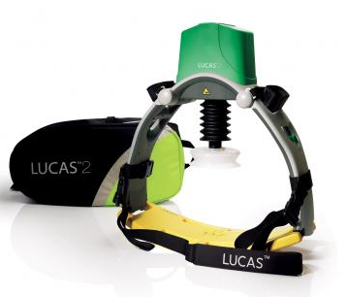
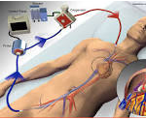
CONSIDERARE
- ecografia cardiaca
CONOSCERE
compresioni meccaniche
angiografia coronarica e Rivascolarizzazione
RCP extracorpórea (ECMO)
Notes:
compresiones mecánicas para permitir otros tratamientos \ procedimientos

Slide 18
FV / TV senza polso
FV / TV senza polso
ARRESTO CARDIACO TESTIMONIATO
(intraospedaliero)
Somministrare fino a 3 shock consecutivi
iniziare la RCP dopo il 3°shock senza ricontrollare il ritmo
continuare la RCP secondo l’ algoritmo

Slide 19
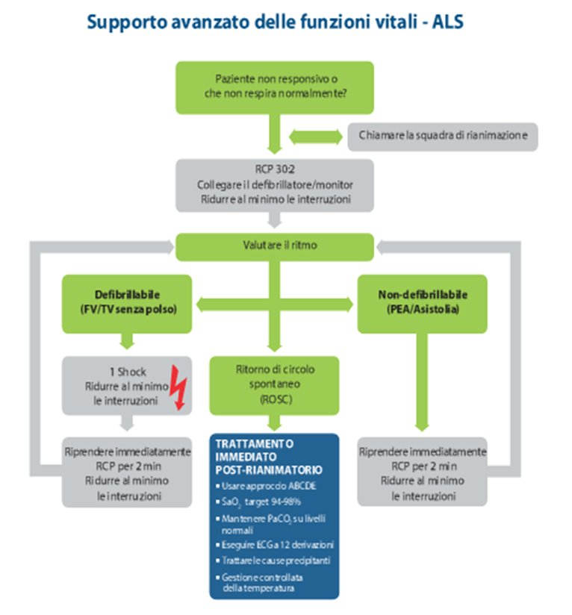
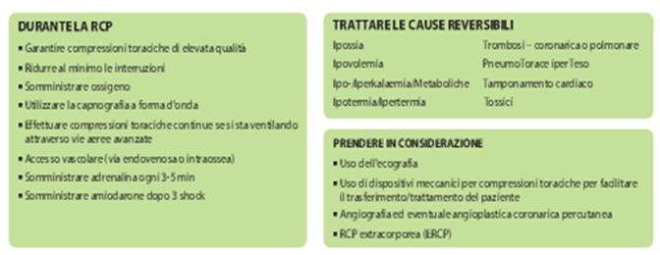
ALGORITMO ALS

Slide 20
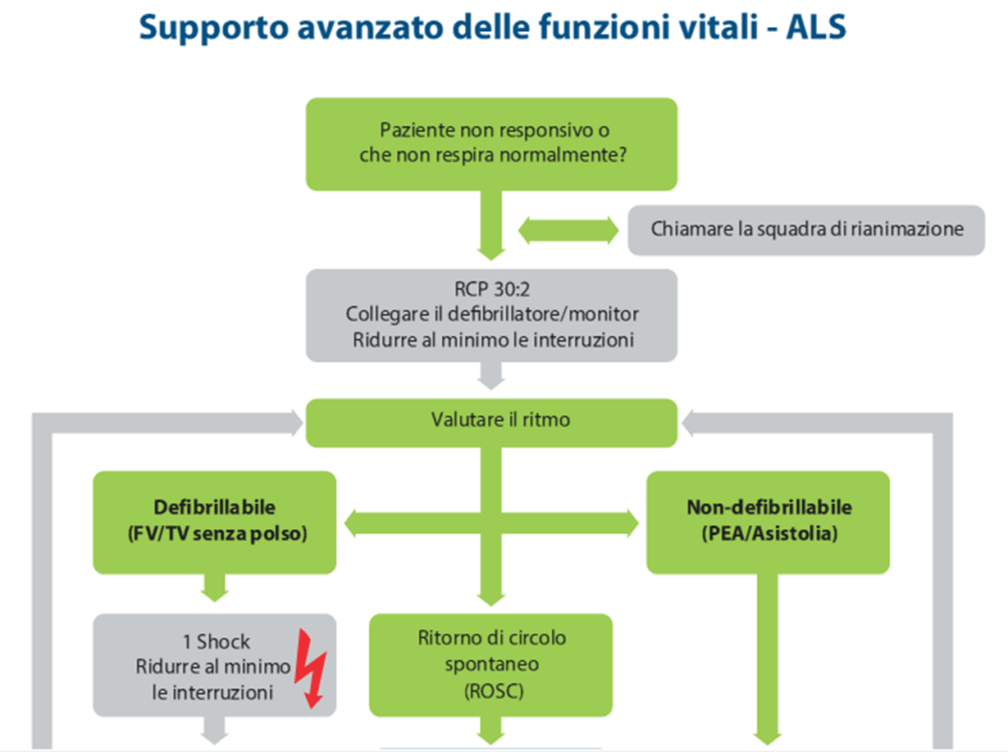
ALGORITMO ALS

Slide 21
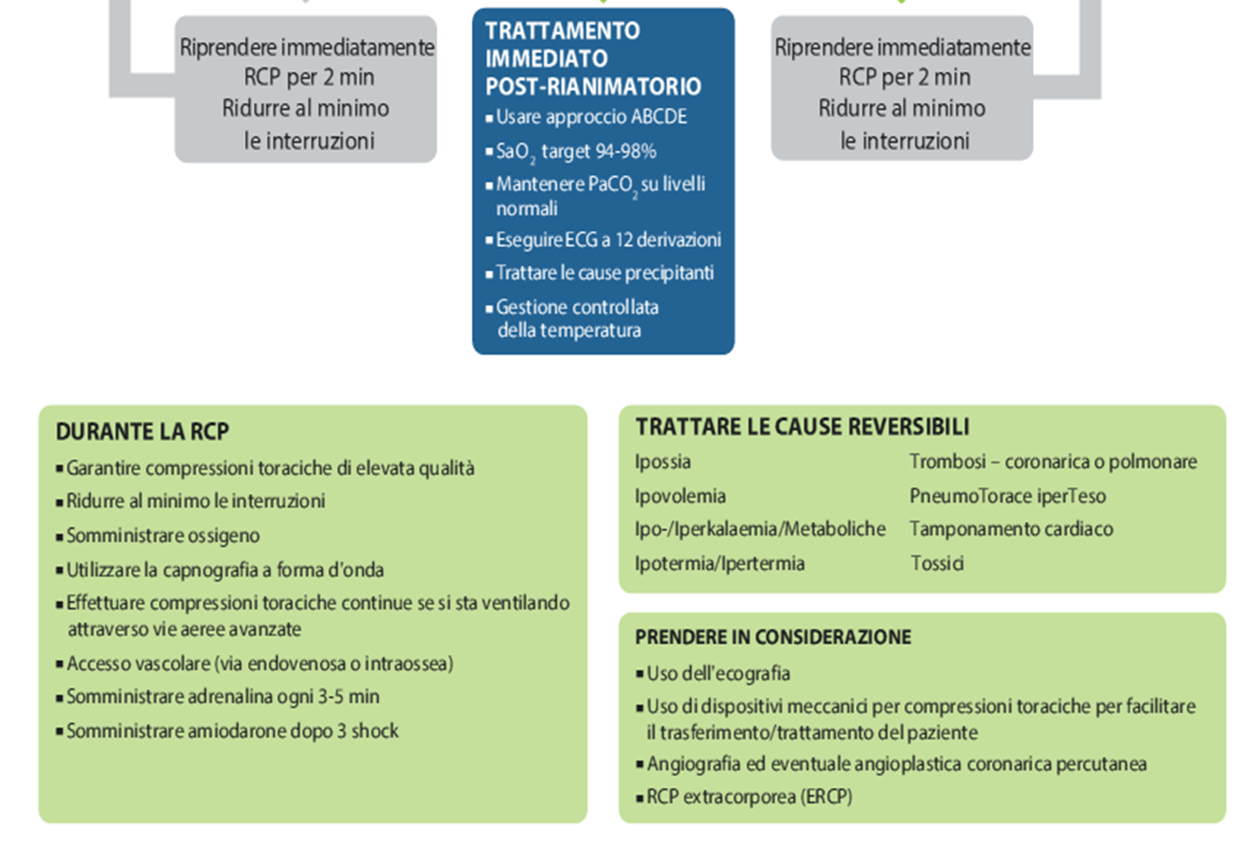
ALGORITMO ALS

Slide 22
DOMANDE?

